Slide 1
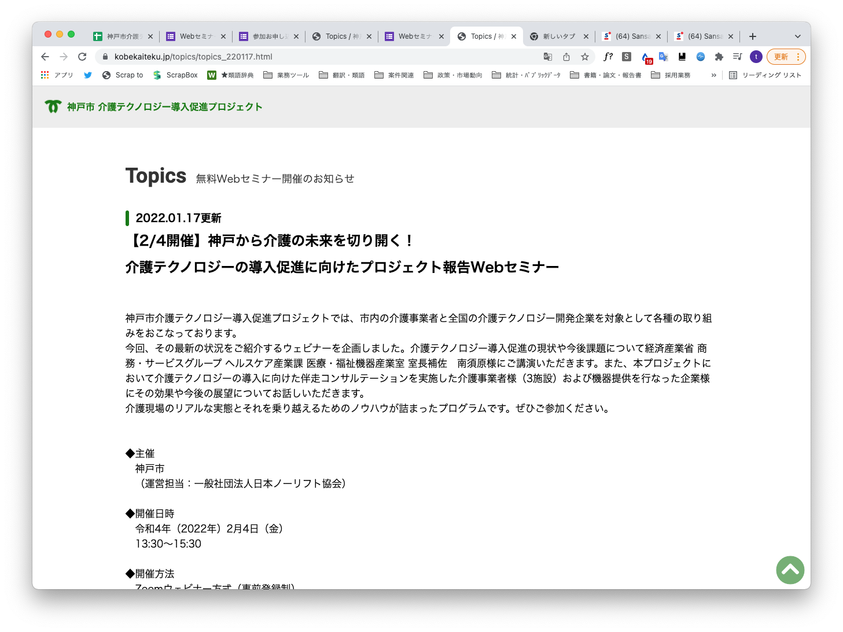
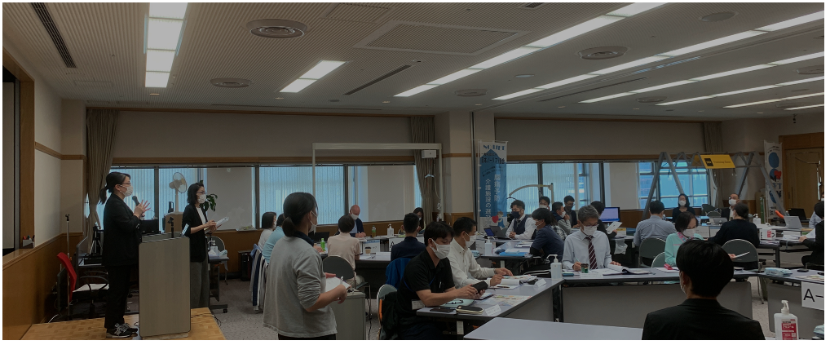
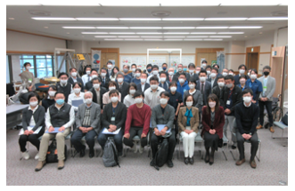
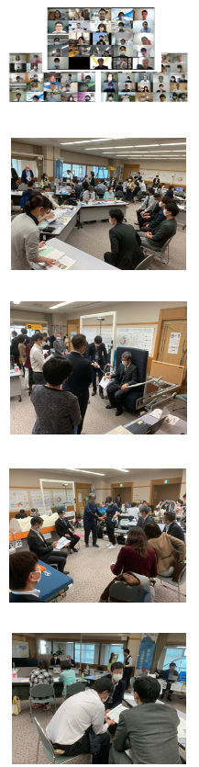
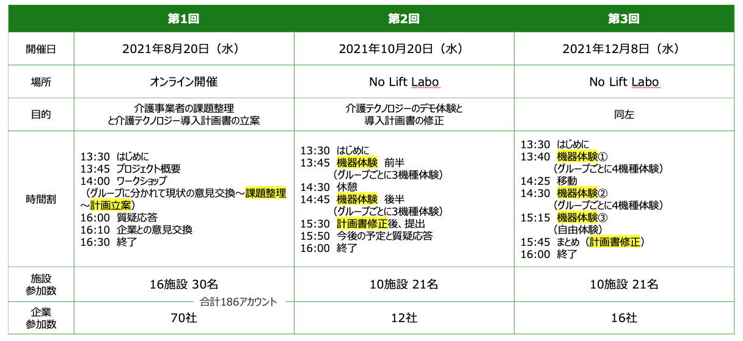
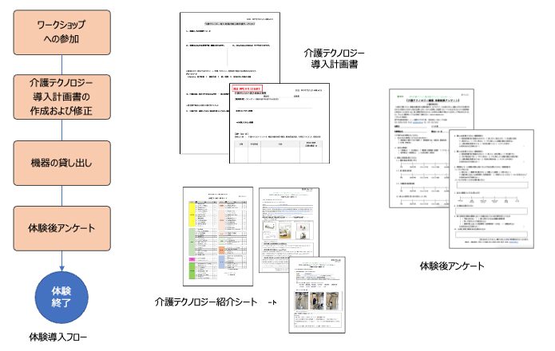
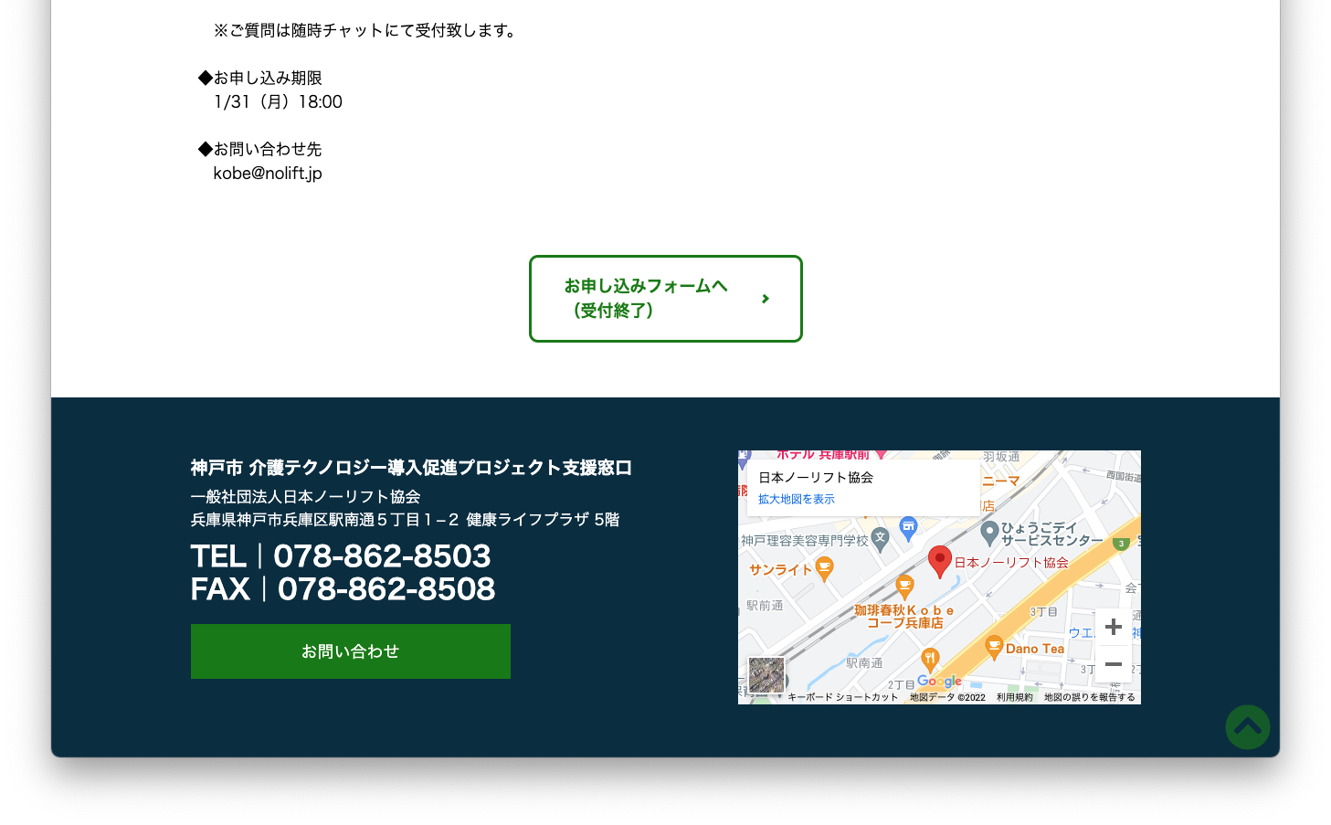
プロジェクト実施報告
プロジェクト実施報告
体験導入ワークショップを実施しました
介護事業者および企業の方々をお招きして介護テクノロジーの現場導入に向けた課題整理および機器体験を行いました
第1回：令和3年 8月18日（水）
第2回：令和3年10月20日（水）
第3回：令和3年12月 8日（水）
去る令和3年8月から12月にかけて、本プロジェクトの主要イベントの一つである体験導入ワークショップを実施しました。
「介護テクノロジーに興味があるけど、何が自分たちの現場に適しているか分からない。」「使いこなせるか心配だ。」という懸念や不安を抱えている介護事業者に、興味や関心のある介護テクノロジーを実際に体験してもらうための場として設けたものです。
対象は神戸市内の介護事業者と介護テクノロジーの開発に携わっている企業。本ホームページにて参加を募り、多くの方にご参加いただきました。
体験導入ワークショップ開催概要
ワークショップの写真を
スライドショー表示
（ループ再生）
第1回は主に介護事業者の課題整理のために時間を割きました。自分たちの理想と課題を深掘りし言語化することがまず必要となるためです。その後、介護事業者には「介護テクノロジー導入計画書」作成し、関心のある介護テクノロジー機器をリストアップしていいただきました。
第2回、3回はその計画書に挙がった機器を対象として、介護事業者と企業が直接対話する場としました。企業側は機器のデモを行い、介護事業者からは懸念点などを投げかけ、マッチングが図られたものが後日介護施設へ貸し出されました。
体験導入ワークショップで用いたツール類
体験導入ワークショップを通じ、10事業者（10施設）に約30件ものマッチングが成立し、適宜貸し出しが行われました。
貸し出された機器は実際の介護現場で数週間（機器による。長いものでは3ヶ月）程度利用いただき、その後利用者にはアンケートにお答えいただきました。これらは貸し出しにご協力いただいた企業へフィードバックすると共に、今後の介護テクノロジー導入促進に向けた貴重な資料として活かしてまいります。
トップページへ戻る

